Slide 1

JAVA程序设计

Slide 2

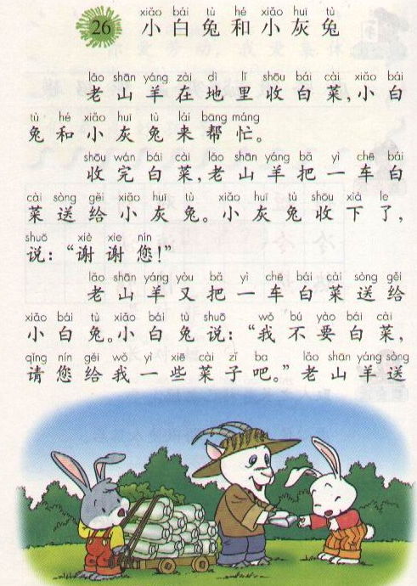
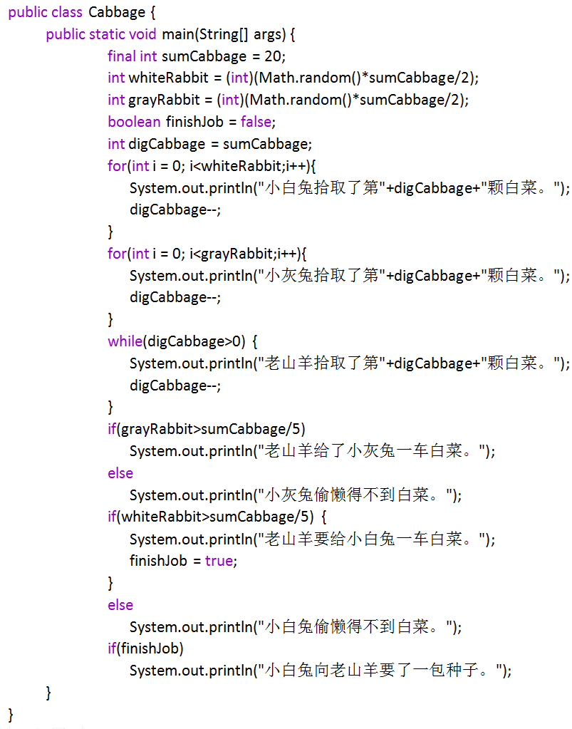

第2章 程序设计基础
Notes:
最最基础的知识
学英语，先学26个字母，然后再学单词，再学造句，作文

Slide 3

本节目录
2.1 标识符、关键字和数据类型
2.2 操作符
2.3 表达式与语句
2.4 控制结构

Slide 4
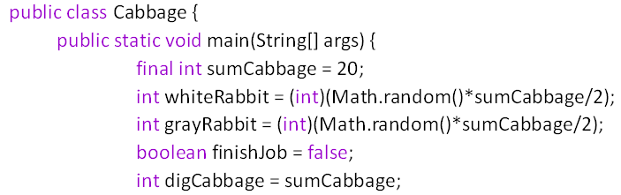
2.1 标识符、关键字和数据类型
1. 标识符和字符集(Identifier and Character set)
Java对包、类、方法、参数和变量等要素命名时使用的字符串序列。
Java语言的标识符是以字母、下划线或$符号开头的后面含有字母、下划线、$符号和数字的字符串。
W
elcome
_Java
$200
长度不超过255个字符
Welcome ≠ WELCOME
Notes:
标示符首位不能是数字
Java系统最多可以识别前255个字
Java标识符中的字母是大小写相关的

Slide 5
2.1 标识符、关键字和数据类型
1. 标识符和字符集
Java语言的标识符是以字母、下划线或$符号开头的后面含有字母、下划线、$符号和数字的字符串。
W
elcome
_Money
&1000000
张三，李四，Joan，John，汽车，飞机
标示符首位不能是数字。
标识符的长度没有限制，但Java系统最多可以识别前255个字符。
Java标识符中的字母是大小写相关的。
Java语言采用Unicode字符集。
Unicode字符是16bits存储格式，可以是包括中文在内的多国文字。
Notes:
Unicode（统一码、万国码、单一码）是一种在计算机上使用的字符编码。它为每种语言中的每个字符设定了统一并且唯一的二进制编码，以满足跨语言、跨平台进行文本转换、处理的要求。1990年开始研发，1994年正式公布。随着计算机工作能力的增强，Unicode也在面世以来的十多年里得到普及。
Unicode是国际组织制定的可以容纳世界上所有文字和符号的字符编码方案。
基本上，计算机只是处理数字。它们指定一个数字，来储存字母或其他字符。在创造Unicode之前，有数百种指定这些数字的编码系统。没有一个编码可以包 含足够的字符：例如，单单欧州共同体就需要好几种不同的编码来包括所有的语言。即使是单一种语言，例如英语，也没有哪一个编码可以适用于所有的字母，标点符 号，和常用的技术符号。这些编码系统也会互相冲突。也就是说，两种编码可能使用相同的数字代表两个不同的字符，或使用不同的数字代表相同的字符。任何一台 特定的计算机（特别是服务器）都需要支持许多不同的编码，但是，不论什么时候数据通过不同的编码或平台之间，那些数据总会有损坏的危险。
ECLIPSE中用CTRL+SHIFT+F来自动编排格式

Slide 6
Java标识符使用惯例
类和接口——SimpleApp
方法——processResult
常量——PI
变量——outputResult
类名和接口名通常用名词，且每个单词的首字母大写；
方法名用动词开头的单词序列，首单词全部小写，后面的每个单词首字母大写；
常量名全部用大写字母；
所有的对象实例名和全局变量名都使用首单词全部小写，后面的每个单词首字母大写的格式；
Notes:
各单词全称首字母大写“驼峰式”命名规则

Slide 7
良好的Java代码规范(conventions)
尽可能多的加入注释，开始时可以写中文注释，最后完成时转为英文注释；
注意程序中的异常，捕获异常处理后打印名称，System.out.println(异常名称)；
定期备份工作，开始新的工作时，将上次的代码打包.rar备份，注明日期。

Slide 8

2. 关键字(Keywords)
关键字是由系统定义的一些字符串，代表语言中的特定含义。Java语言共规定了48个关键字，Java语言关键字都是小写的。
在Java中保留但已经不再使用的2个关键字：const，goto
在标识符中可以包含关键字，但是关键字不能是标识符。
abstract | boolean | break | byte | case | catch
char | class | continue | default | do | double
else | extends | false | final | finally | float
for | if | implements | import | instanceof | int
interface | long | native | new | null | package
private | protected | public | return | short | static
super | switch | synchronized | this | throw | throws
transient | true | try | void | volatile | while
Notes:
Native:Java无法直接访问到操作系统底层（如系统硬件等)，为此Java使用native方法来扩展Java程序的功能。可以将native方法比作Java程序同Ｃ程序的接口。
Transient:如果用transient声明一个实例变量，当对象存储时，它的值不需要维持，串行化中经常使用。
Volatile:在使用volatile关键字时要慎重，并不是只要简单类型变量使用volatile修饰，对这个变量的所有操作都是原来操作，当变量的值由自身的上一个决定时，如n=n+1、n++等，volatile关键字将失效，只有当变量的值和自身上一个值无关时对该变量的操作才是原子级别的，如n = m + 1，这个就是原级别的。所以在使用volatile关键时一定要谨慎，如果自己没有把握，可以使用synchronized来代替volatile。

Slide 9
3.常量(Constant)
常量是在程序运行中其值保持不变的量。
Java语言中允许用户使用两种常量：
文字常量（Literal Constant） 3.14159
符号常量（Symbolic Constant）PI
Java语言的所有基本数据类型都可以定义常量，其取值范围内的值都可以被表示成文字常量。
用“final”修饰的Java语言标识符为符号常量，其值在赋值之后将不能再作改动。
final float PI=3.14159;

Slide 10
4. 变量(Variable)
可以改变的量。
任何变量在使用之前必须经过声明、创建和初始化，否则将无法完成任何操作。
变量的声明是要把代表变量的标识符作出说明
变量的创建是为其分配存储空间
变量的初始化：
方法体外声明的变量，系统可自动赋初值；
方法体内声明的变量，需由语句赋初值。
存储
JAVA是一门强类型语言

Slide 11
4. 变量
变量表示程序中数据可变的量，是内存中的一小块区域，使用变量名来访问这块区域。
任何变量在使用之前必须经过声明、创建和初始化，否则将无法完成任何操作。
int i = 1;
i = 2;
1
2
double j = 2;
char c ;
Notes:
是程序中数据可变的数据，是内存中的一小块区域，使用变量名来访问这块区域
变量的声明是要把代表变量的标识符作出说明
变量的创建是为其分配存储空间
变量的初始化是为其赋初值
变量名：定义变量的标示符
变量值：内存单元中装载的数据

Slide 12

5.数据类型(Data Types)
整数类型（byte，short，int，long）
数值型
浮点类型（float，double）
基本数据
字符类型（char）
逻辑类型（boolean）
数据
类（class）
引用数据
接口（interface）
数组

Slide 13
基本数据类型(Basic Data Types)
Java语言共有4类8种基本数据类型。
（1）整数类型：byte、short、int和long
在Java语言中，共有4种整数类型的数据，分别用关键字byte、short、int和long声明，这4种整数类型的数据都是有符号数。每一种整数类型的数都可以用8进制、10进制或者16进制格式来表示。
整数类型的默认型为int型。
19 28 -36

Slide 14
数据类型
数据长度
取值范围
byte
8位
-2⁷~2⁷-1
short
16位
-2¹⁵~2¹⁵-1
int
32位
-2³¹~2³¹-1
long
64位
-2⁶³~2⁶³-1

Slide 15
（2）浮点类型：float和double
在Java语言中，共有2种浮点类型的数据，分别用关键字float和double声明，其数据长度分别为32位和64位。
浮点类型的默认型为double型。
数据类型
数据长度
float
32位
double
64位
-1.44144f 3.1415926

Slide 16
（3）字符类型：char
单个字符被定义为char类型，字符型数据必须用单引号括起来。Java语言使用Unicode字符，使用16位无符号整数来表示一个字符，其取值范围是0~65535 。
Java语言把字符串定义为一个类——String类，它不包括在8种基本数据类型当中，字符串数据必须用双引号括起来，如“ this is a simple program! ”。
“
示例：‘a’ ‘z’ ‘周'
Java语言支持转义字符

Slide 17
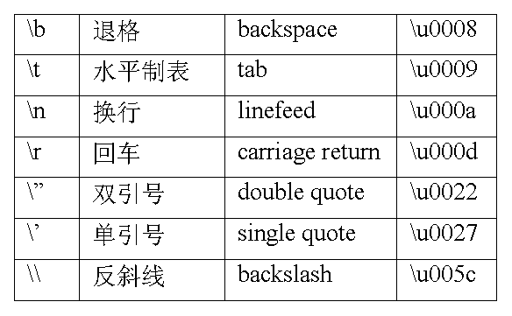
转义字符表(Escape Character)

Slide 18
[例2.1] 打印一些常用的转义字符。
<SimpleApp1 .java>
public class SimpleApp1 {
public static void main(String[] args) {
System.out.print("转义字符打印");
System.out.print("\r\n");
System.out.print("\"");
System.out.print("\t");
System.out.print("\'");
System.out.println();
System.out.print("\\");
}
}
输出结果：
转义字符打印
" '
\

Slide 19
（4）逻辑类型：boolean
两种取值：“true”和“false”。
注意：在Java语言中，逻辑类型与整数类型不能进行直接转换。这与C和C++语言有明显的不同。

Slide 20
4. 变量
可以改变的量。
任何变量在使用之前必须经过声明、创建和初始化，否则将无法完成任何操作。
变量的声明是要把代表变量的标识符作出说明
变量的创建是为其分配存储空间
变量的初始化：
方法体外声明的变量，系统可自动赋初值；
方法体内声明的变量，需由语句赋初值。
JAVA是一门强类型语言
成员变量 --- 系统赋默认值
局部变量 --- 需要显示赋值

Slide 21
基本数据类型变量默认值
数据类型
初始值
数据类型
初始值
boolean
false
long
0L
char
‘\u0000’
float
0.0f
byte
0
double
0.0d
short
0
各种引用类型
null
int
0

Slide 22
（1）Integer类
基本数据类型的封装类型(Encapsulation type)
1、Integer类的继承关系：
Java.lang.Object → java.lang.Number → java.lang.Integer
2、常用成员属性：
MAX_VALUE： 2³¹-1
MIN_VALUE ： -2³¹
3、构造方法：
public Integer(int value)
public Integer(String s)

Slide 23
（1）Integer类
4. 常用的成员方法
public int compareTo(Integer anotherInteger)
public static int parseInt(String s)
throws NumberFormatException
public static int parseInt(String s, int radix)
throws NumberFormatException
public static String toBinaryString(int i)
public static String toString(int i)
public boolean equals(Object obj)
public static Integer valueof(int i)
public int intValue()
Notes:
parseInt(String s)表示将 “数字” 转换成10进制整数
parseInt(String s，int radix)表示将radix 进制的字符串“s” 转换为10进制整数
radix为可选参数，如果没有默认是十进制，如果字符串s以0x开头，表示是16进制的s，以0开头，表示是8进制的s。
例子：parseInt("444",16) 表示将16进制的444转换成10进制的数，结果为1092

Slide 24
（2）Float类
1、Float类的继承关系：
Java.lang.Object → java.lang.Number → java.lang.Float
2、Float类的常用成员属性：
MAX_VALUE：(2-2⁻²³).2¹²⁷
MIN_VALUE ：2⁻¹⁴⁹
POSITIVE_INFINITY
NEGATIVE_INFINITY
SIZE
3、Float类的构造方法：
public Float(float value)
public Float(double value)
public Float(String s)

Slide 25
（2）Float类
4. Float类的常用的成员方法
public static float parseFloat(String s)
throws NumberFromatException
public String toString()
public String toString(float f)
public int compareTo(Float anotherFloat)
public short shortValue()
public int intValue()

Slide 26
（3）Character类
1、Character类的继承关系：
Java.lang.Object → java.lang.Character
2、常用成员属性：
MAX_VALUE：’\uFFFF’
MIN_VALUE ：’\u0000’
3、构造方法：
public Character(char value)
4、常用的成员方法
public static boolean isLetter(char ch)
public static boolean isDigit(char ch)
public static char toLowerCase(char ch)
public static boolean isWhitespace(char ch)
public static char toUpperCase(char ch)

Slide 27
（4）Boolean
1、Boolean类的继承关系：
Java.lang.Object → java.lang.Boolean
2、常用成员属性：
TRUE
FALSE
3、构造方法：
public Boolean(boolean value)
publie Boolean(String s)
4、常用的成员方法
public static boolean parseBoolean(String s)
public static String toString(boolean b)

Slide 28
其他引用数据类型
除了基本数据类型的封装类型之外，Java语言中还允许定义其他引用数据类型，这其中包括类、数组和接口类型，将在后面的相应章节中分别介绍。

Slide 30
本节目录
2.1 标识符、关键字和数据类型
2.2 操作符
2.3 表达式与语句
2.4 控制结构

Slide 31
2.2 操作符
Java语言的操作符基本上继承了C和C++的操作符体系，从形式到功能，包括优先级和结合性与C和C++的操作符非常相似。
Java操作符
优先级
结合性
C, C++操作符
优先级
结合性
≈
Java语言取消了指针操作符“*”和“&”，结构体成员操作符“->”，长度操作符“sizeof”。
Notes:
Java语言继承了大部分C和C++的操作符，多数操作符都保持了原有的定义。

Slide 32
2.2 操作符
赋值操作符 =
数学操作符 +, -, * , /, %
关系操作符 <, >, <=, >=, = =, != ( equals )
逻辑操作符 &&, ||, !
位操作符 &, |, ^, ~
移位操作符 >>, <<, >>>
字符串操作符 + +=
类型转换操作符
三元条件操作符 a?b:c
Notes:
也是构成程序的要素

Slide 33
1. 赋值操作符
在Java中赋值操作是用‘=’进行的。
int a = 1;
int b = a+2；
“取得右边的值，把它复制到左边”。
1 = a; \\不允许的
Notes:
右边的值可以是任何常数、变量或者表达式，只要能产生一个值就行。
但左边的值必须是一个明确的、已命名的变量。
举个例子来说，可将一个常数赋给一个变量（A=4;），但不可将任何东西赋给一个常数（比如不能4=A）。

Slide 34
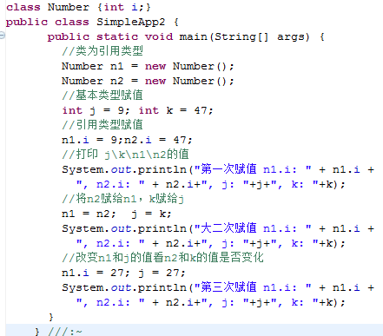
[例2.2] 引用类型赋值在堆和栈的区别。
<SimpleApp2 .java>
输出结果：
第一次赋值
n1.i: 9, n2.i: 47,
j: 9, k: 47
大二次赋值
n1.i: 47, n2.i: 47,
j: 47, k: 47
第三次赋值
n1.i: 27, n2.i: 27,
j: 27, k: 47

Slide 35
2. 数学操作符
数学操作符并不改变操作数的值，而是返回一个必须赋给变量的值。
运算符 | 实际操作 | 例子 | 功能
+ | 加运算 | a+b | 求a与b相加的和
- | 减运算 | a-b | 求a与b相减的差
* | 乘运算 | a*b | 求a与b相乘的积
/ | 除运算 | a/b | 求a除以b的商
% | 取模运算 | a%b | 求a除以b的余数
++ | 自加1 | a++ | 将a的值加1后再放回变量a
-- | 自减1 | a-- | 将x的值减1后再放回变量x
a++; //a = a+1;
a--; //a = a-1;

Slide 36
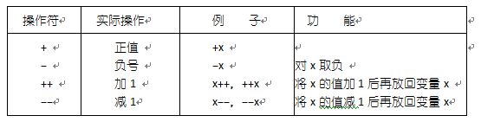
2.数学操作符
数学操作符 + - * / % +=
一元操作符
自增、自减操作符
i = 1；j=1
a = i++ ,b = ++j
结果 a=1,b=2;

Slide 37
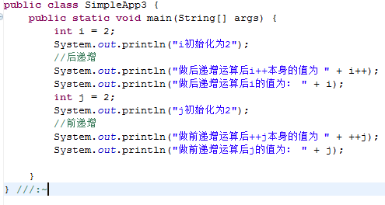
[例2.3] 前递增（++i）和后递增（i++）的区别。
<SimpleApp3.java>
输出结果：
i初始化为2
做后递增运算后i++本身的值为 2
做后递增运算后i的值为： 3
j初始化为2
做前递增运算后++j本身的值为 3
做前递增运算后j的值为： 3

Slide 38
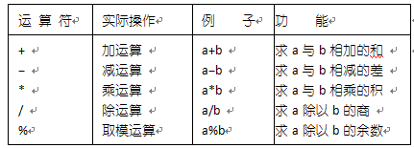
2. 数学操作符
二元操作符
算术操作符作为二元操作符，这种操作符并不改变操作数的值，而是返回一个必须赋给变量的值。二元算术操作符具有左结合性。

Slide 39
3. 关系操作符
==
!=
>=
<=
>
<
Java语言中关系运算的结果是逻辑型，当关系成立时结果为true，否则为false。
int a = 1；
int b = 2;
a == b ; //false
若想对比两个对象的实际内容是否相同，又该如何操作呢？此时，必须使用所有对象都适用的特殊方法equals()。但这个方法不适用于“基本类型”，那些类型直接使用==和!=即可

Slide 40
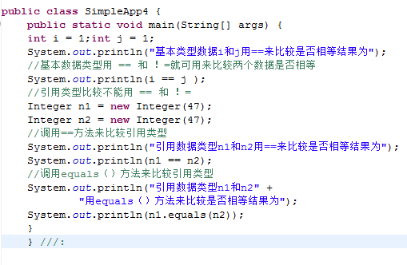
[例2.4] ==和equals()方法的区别。
<SimpleApp4.java>
输出结果：
基本类型数据i和j用==来比较是否相等结果为true
引用数据类型n1和n2用==来比较是否相等结果为false
引用数据类型n1和n2用equals（）方法来比较是否相等结果为true

Slide 41
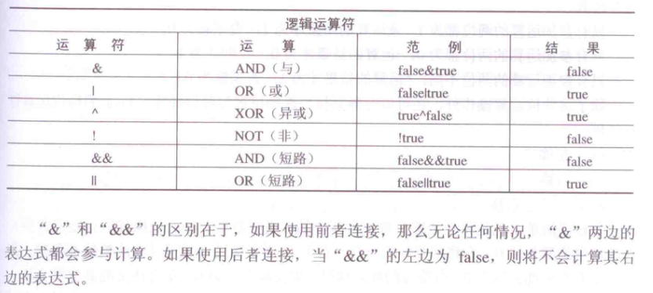
4.逻辑操作符
逻辑操作符：! & | ^ && ||
在C和C++中，用整型数据替代逻辑型数据；而JAVA中整型数据与逻辑型数据不存在互换关系。

Slide 42
while(x = y) { //... } 程序的意图是测试是否“相等”（==），而不是进行赋值操作。在C和C++中，若y是一个非零值，那么这种赋值的结果肯定是true。这样使可能得到一个无限循环。在Java里，这个表达式的结果并不是布尔值，而编译器期望的是一个布尔值，而且不会从一个int数值中转换得来。所以在编译时，系统就会提示出现错误，有效地阻止我们进一步运行程序。所以这个缺点在Java里永远不会造成更严重的后果。唯一不会得到编译错误的时候是x和y都为布尔值。在这种情况下，x = y属于合法表达式。而在上述情况下，则可能是一个错误。

Slide 43
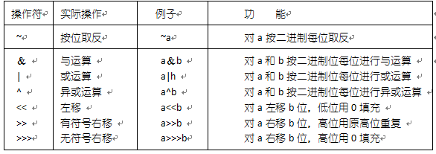
5.位操作符和移位操作符
位操作符和位移操作符用来对二进制位进行运算，操作数应是整数类型，结果也是整数类型。下表给出了各操作符及其功能。

Slide 44
6.字符串操作符
操作符“+”可以实现两个或多个字符串的连接，也可实现字符串与其他类对象的连接，在连接时，其他类对象会被转换成字符串。另外，操作符“+=”把两个字符串连接的结果放进第一个字符串里。
7.类型转换操作符
在一个表达式中可能有不同类型的数据进行混合运算，这是允许的，但在运算时，Java将不同类型的数据转换成相同类型，再进行运算。
不同类型数据之间的转换规则分自动类型转换和强制类型转换。

Slide 45
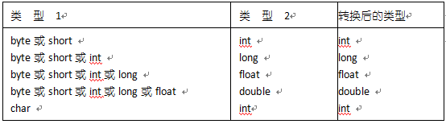
自动类型转换。

Slide 46
8.三元条件操作符 a?b:c
三元条件操作符的格式为：布尔表达式 ? 值1: 值2（a?b:c）
若“布尔表达式”的结果为true，就计算“值1”；若 “布尔表达式”的结果为false，计算的就是“值2”，而且“值1”“值2”成为最终由操作符产生的值。
如：(a>b)?a:b
这个表达式将返回a和b中较大的那个数值。

Slide 47
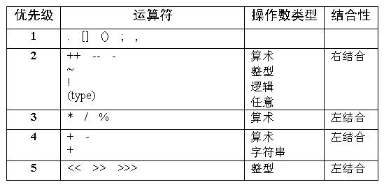
9.Java语言操作符的优先级与结合性（一）

Slide 48
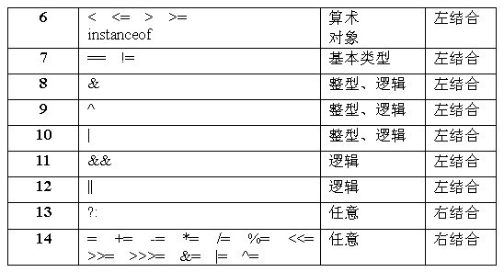
9. Java语言操作符的优先级与结合性（二）

Slide 50
本节目录
2.1 标识符、关键字和数据类型
2.2 操作符
2.3 表达式与语句
2.4 控制结构

Slide 51
1. 表达式
表达式是操作符、常量和变量的遵循语法规则的组合。
示例
Java语言的表达式既可以出现在选择条件测试、循环条件测试、变量说明、方法的调用参数等场合，也可以单独组成语句。
2.3 表达式与语句
常量
a = 0
a+5.0
(a-b)*c-3
i<30&&i%10!=0
表达式
变量
操作符

Slide 52
2. 语句和语句块
Java中的每条语句均以分号“ ; ”结束，可以是单行或多行代码。只有一个分号“ ; ”的语句称为空语句。
语句块是以左大括号和右大括号为边界的语句集合。
Java语句含基本语句和控制流语句。
int a = 1;
double b = 1.2;
double c = a*b+1;
；
{
int a = i++;
{int b = ++j;}
}
Java语言没有goto 语句。
Notes:
，用在语法上需要出现一个语句，但语义上并不需要任何行为的情况
基本语句完成一些基本操作，如声明、赋值等。控制流语句用于控制程序流程，决定语句执行的顺序，包括选择语句和循环语句。

Slide 54
本节目录
2.1 标识符、关键字和数据类型
2.2 操作符
2.3 表达式与语句
2.4 控制结构

Slide 55
2.4 控制流程
结构化程序设计中的三种控制结构
■顺序结构
■分支结构：
IF_ELSE、SWITCH
■循环结构：
WHILE、DO_WHILE、FOR

Slide 56
1. 顺序结构
语句块1
语句块2

Slide 57
2. 分支结构
(1) if-else语句
if ( boolean_expression )
statement_or_block1
else
statement_or_block2
表达式
false
true
语句块1
语句块2
Notes:
If else的括号问题

Slide 58
2. 分支结构
（2）switch语句
switch(expression){
case const1:statements;break;
case const2:statements;break;
......
default:statements;
}
其中expression只能是整数类型或字符型，不能是浮点类型。
<表达式>
<常量1>
<常量2>
……
<常量n>
default
语句块1
语句块2
……
语句块n
语句块n+1

Slide 59
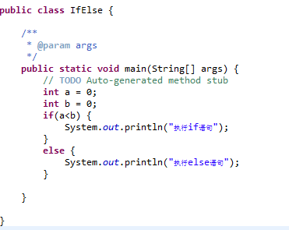
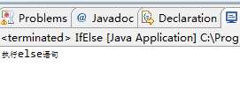
Example

Slide 60
3. 循环结构
(1) while循环语句
while (boolean_expression)
statement_or_block
while
<循环条件>
false
true
<循环执行的语句块>
Notes:
在不少实际问题中有许多具有规律性的重复操作,因此在程序中就需要重复执行某些语句。

Slide 61
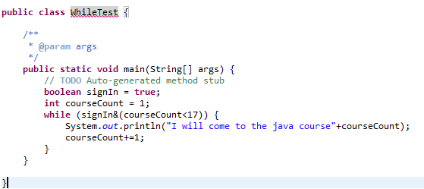
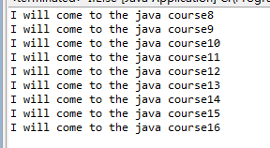

Slide 62
3.循环结构
（2）do-while循环语句
do
statement_or_block
while(boolean)
do
<循环执行的语句块>
true
<循环条件>
false

Slide 63
3. 循环结构
(2) for循环语句
for(init_expr; boolean; alter_expr)
statement_or_block
<初始操作>
false
<循环条件>
true
<循环执行语句>
<循环处理>

Slide 64
4. break语句和continue语句
不带label的break语句为跳出一个语句层；
switch
表达式
case
常量 1
常量 2
常量 n
default
语句块1
break;
语句块2
break;
…...
语句块n
break;
语句块n+1
break;

Slide 65
4. break语句和continue语句
不带label的break语句为跳出一个语句层；
while
do
false
循环条件
……
break;
…...
true
……
break;
……
while
true
循环条件
false

Slide 66
for
初始操作
false
循环条件
true
……
break;
…...
循环处理

Slide 67
不带label的continue语句与C和C++中完全一样，可以结束某个循环中的一个周期的剩余部分，开始下一个循环；
while
do
不成立
循环条件
……
continue;
…...
成立
……
continue;
……
while
成立
循环条件
不成立

Slide 68
for
初始操作
false
循环条件
true
……
continue;
…...
循环处理

Slide 69
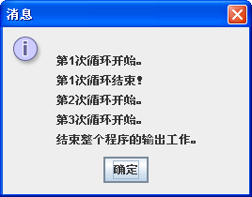
[例2.2]break语句和continue语句在循环结构中的流程控制。
<SimpleApp2.java>
import javax.swing.JOptionPane;
public class SimpleApp2
{
public static void main(String[] args)
{
String output = "";
for(int i=1;i<=10;i++) //计划进行十次循环
{
output +="\n第"+i+"次循环开始。";
if(i==2)continue; //第二次循环到此跳过循环体中剩余的部分
if(i==3)break; //第三次循环到此结束循环
output +="\n第"+i+"次循环结束！";
}
output +="\n结束整个程序的输出工作。";
JOptionPane.showMessageDialog(null,output);
System.exit(0);
}
}

Slide 70
带label的break语句的格式为
break label
label为一个标识符，标定一条语句，带label的break语句的用法的作用是跳出label所标定的块。
带label的continue语句的格式为
continue label
这里的label仍然是一个标定语句的标识符，带label的continue语句的作用是结束标号指定的循环中的一个周期的剩余部分，开始下一个循环。
[例2.3]带标号的break语句和continue语句在循环结构中的流程控制。<SimpleApp3.java>

Slide 71
import javax.swing.JOptionPane;
public class SimpleApp3
{ public static void main(String[] args)
{ String output = "";
L01:{
for(int i=1;i<=10;i++) //计划进行十次外部循环
{
output = "\n第";
output +=i;
output +="次外部循环开始 ";
for(int j=1;j<=8;j++){ //计划进行八次内部循环
if(i==4&&j==6)
break L01;
output += "## ";
} //结束内部循环
output +="第";
output +=i;
output +="次外部循环结束";
} //结束外部循环
} //结束L01
output +="\n结束break语句的输出工作。";

Slide 72
L02:for(int i=1;i<=5;i++) //计划进行五次外部循环
{
output +="\n第";
output +=i;
output +="次外部循环开始 ";
for(int j=1;j<=6;j++){ //计划进行六次内部循环
if(i==2||i+j==7)
continue L02;
output += "$$ ";
} //结束内部循环
output +="第";
output +=i;
output +="次外部循环结束";
} //结束外部循环
output +="\n结束continue语句的输出工作。";
JOptionPane.showMessageDialog(null,output);
System.exit(0);
}
}

Slide 73
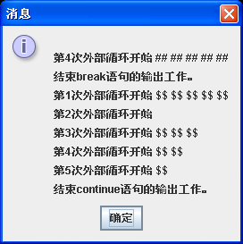

Slide 74
5. return语句
return variable_or_expression；
这个语句用在方法体中，它的作用是返回一个与方法的返回类型一致的值给方法的调用。
return;
这个语句不返回任何数值，只向调用方法的语句返回控制。

Slide 75
Java结构化程序设计
Java相关知识
变量
常量
Java程序
关键字
逻辑
类型

Slide 76








Slide 77
Have a nice Weekend

